Slide 1
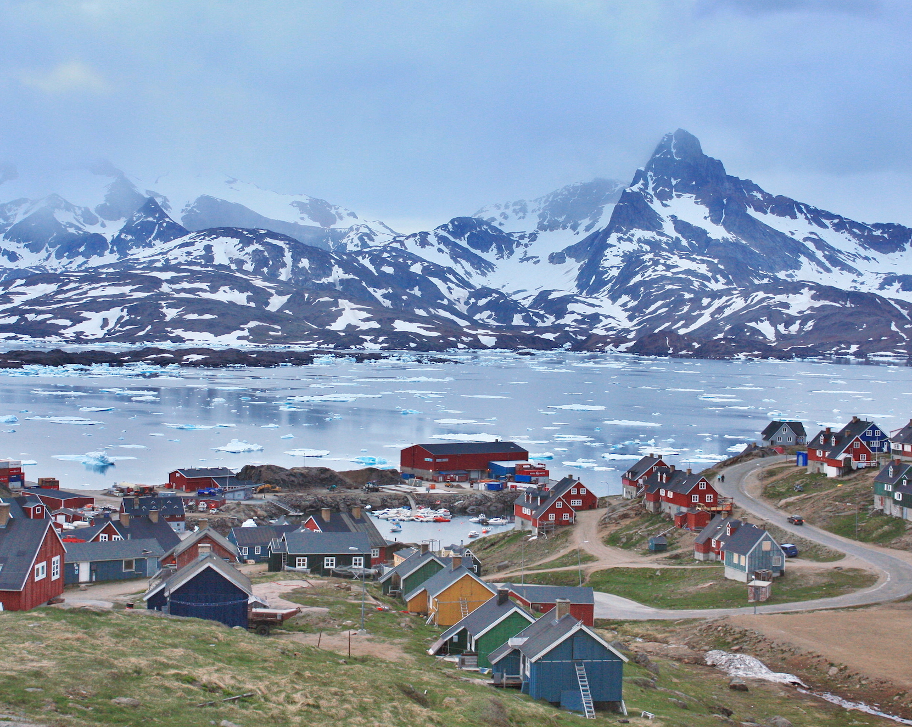
Die Polare Zone
Verortung
Klima
Polartag & Polarnacht
Flora & Fauna

Slide 2
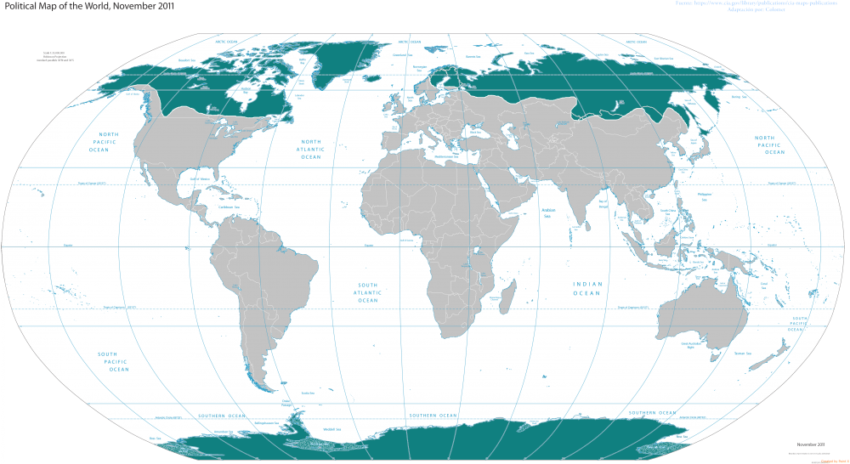
WO Befindet sich die polare Zone?
Die polare Zone befindet sich rund um den Nord- und Südpol. Sie umfasst Länder wie Russland, Grönland, Teile Kanadas, Skandinavien und die Antarktis.

Slide 3
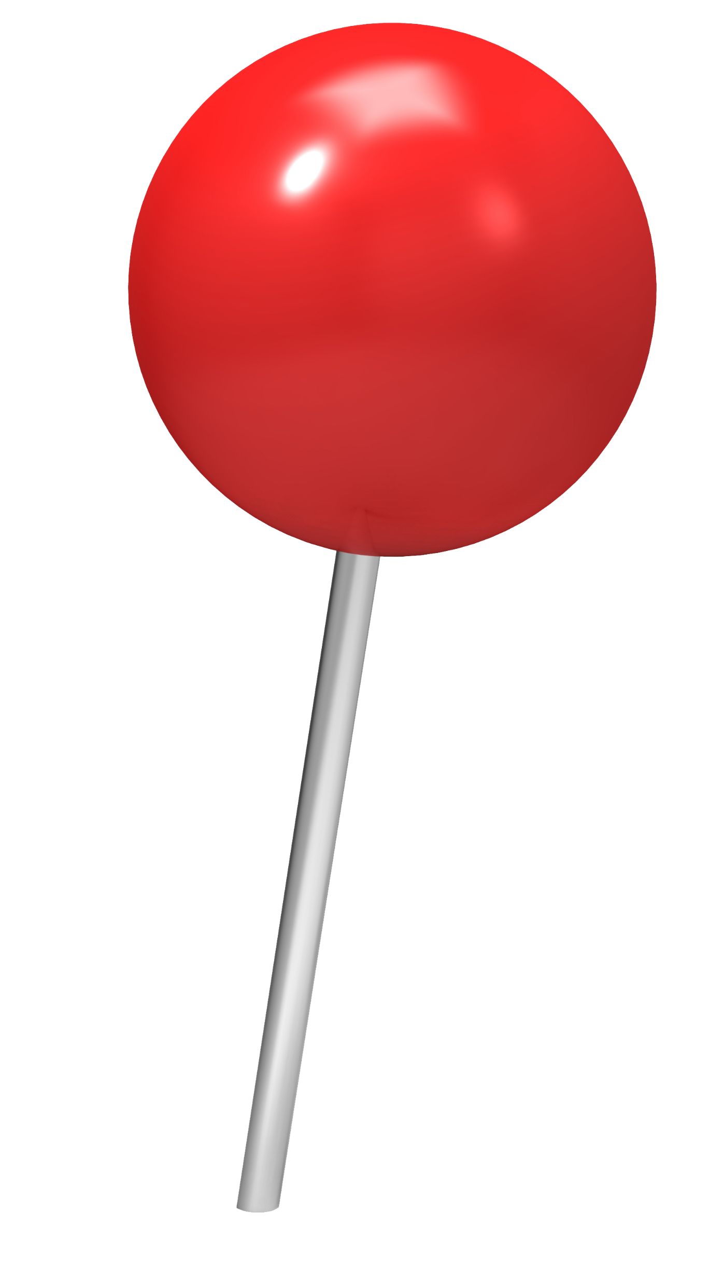
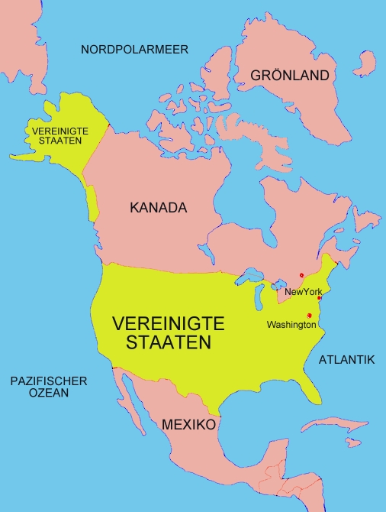
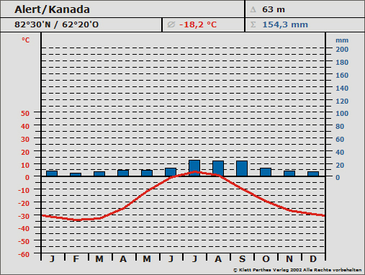
Das Klima in der polaren Zone
Das Klimadiagramm zeigt das Klima in Alert in Kanada. Die Temperatur in Alert liegt fast ganzjährig unter 0 Grad Celsius. Die tiefste Temperatur herrscht im Februar (= bis zu -40 Grad Celsius). Die höchste Temperatur wird im Juli erreicht (= bis zu +5 Grad Celsius). In Alert regnet es ganzjährig wenig. Den meisten Niederschlag gibt es im Sommer, den wenigsten im Winter. Die durchschnittliche Jahrestemperatur liegt bei -18,2 Grad Celsius. Im Laufe eines Jahres regnet es insgesamt 154,3 mm.
Hier steht der Ort, den das Klimadiagramm zeigt.
Jahresniederschlagssumme
Durchschnittsjahrestemperatur
Die rote Linie zeigt die Temperatur an.
Die blauen Balken zeigen den Niederschlag an.
Hier stehen die Monate, abgekürzt mit dem Anfangsbuchstaben.

Slide 4
Das Klima in der polaren ZonE
Das Polar- oder arktische Klima ist gekennzeichnet durch lange, sehr kalte Polarwinter, in denen die Sonne tage- und wochenlang nicht über den Horizont steigt und der Boden tiefgründig gefroren ist (Permafrostboden); und durch nebelreiche, kühle Polarsommer, in denen die Sonne zwar über den Horizont steigt, aber ihre Strahlen nur in einem flachen Einfallswinkel die Erdoberfläche erreichen, so dass der Boden nur oberflächlich auftaut. Entsprechend ist die Vegetationsperiode sehr kurz und das Land auch dort, wo es nicht dauerhaft vom Eis bedeckt ist, sehr kahl.
Mit dem Polarklima vergleichbar ist das hochalpine Klima, da hier ähnliche Voraussetzungen herrschen, insbesondere betreffend den Durchschnittstemperaturen und den Permafrostböden.
Winter | Sommer
Dauern lange | Dauern kurz
Sehr kalt (bis zu -50°C) | Kühl (nicht mehr als +10°C)
Boden dauerhaft gefroren | Boden taut nur oberflächlich auf

Slide 5
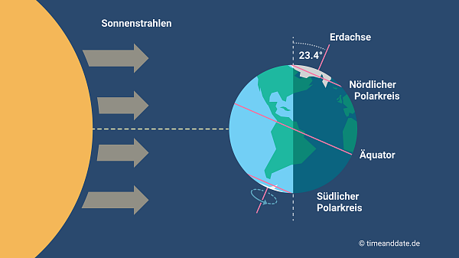
Polartag & Polarnacht

Slide 6
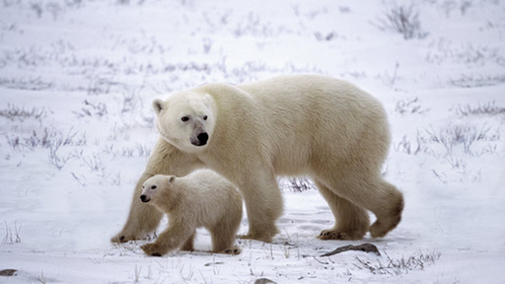
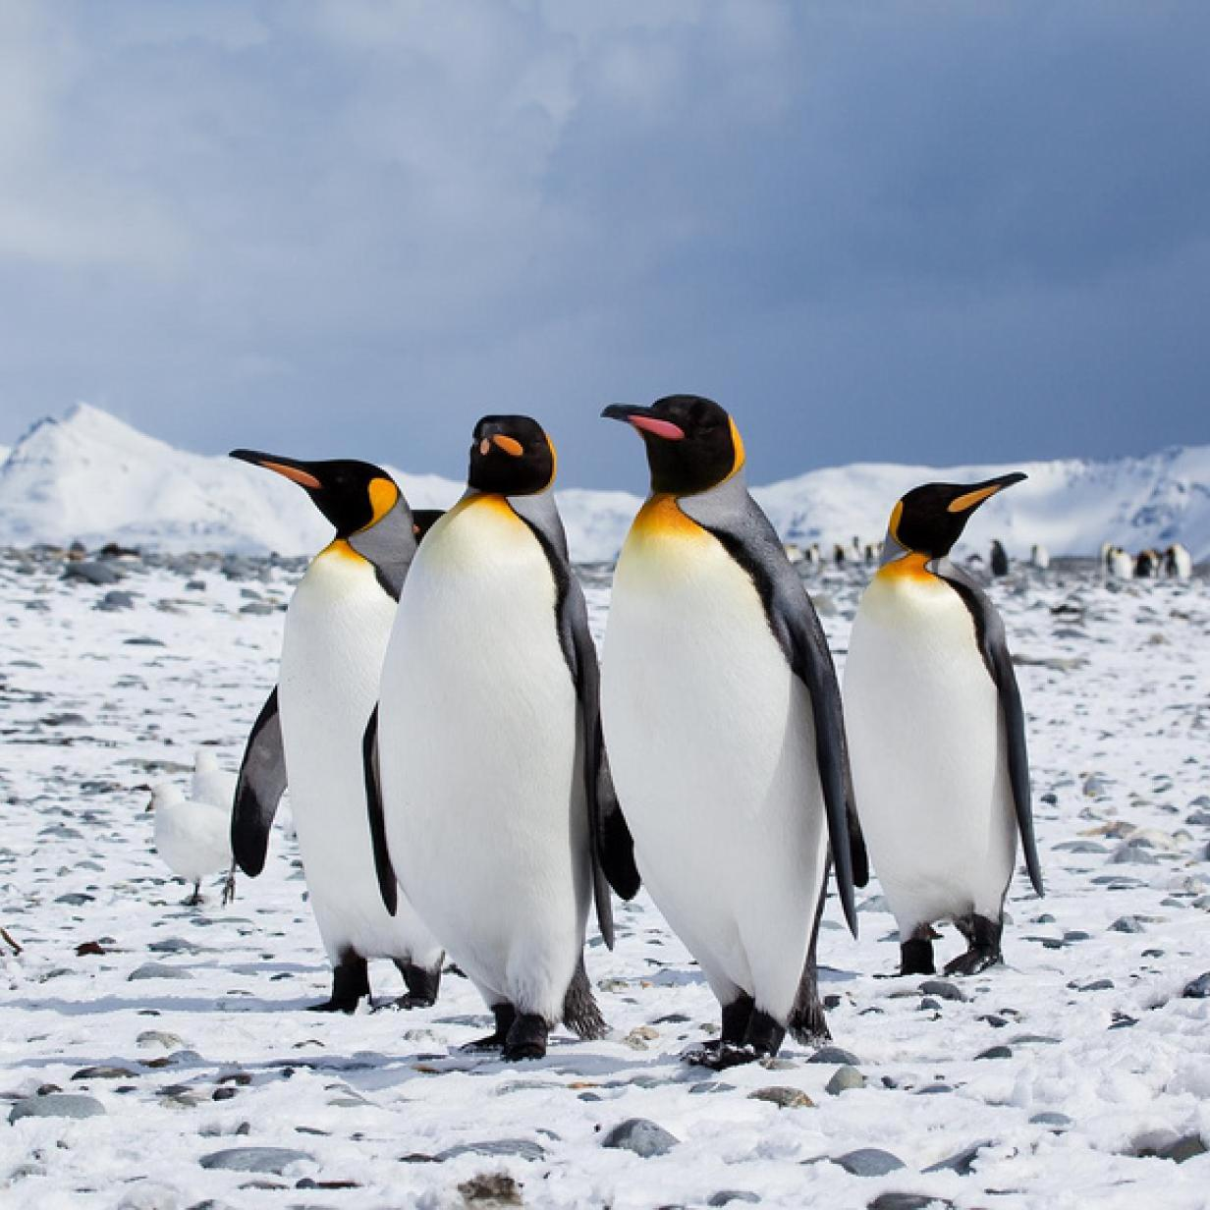
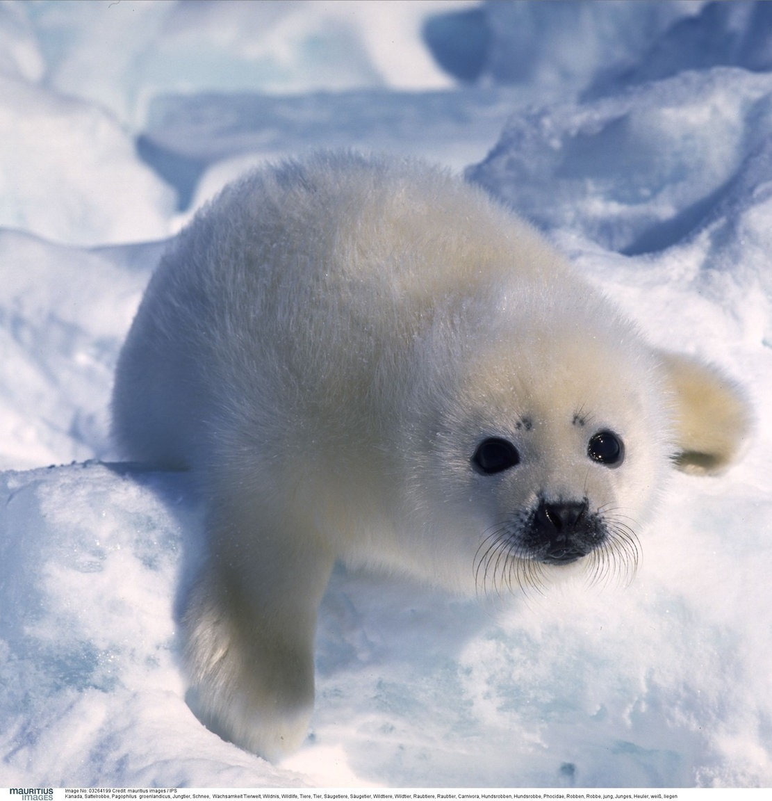
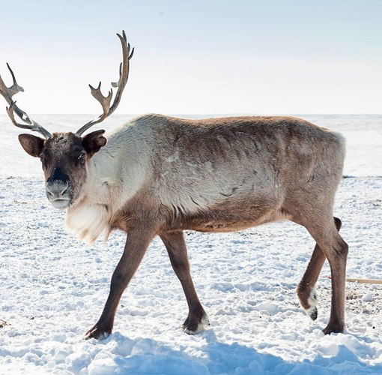
Flora & Fauna

Slide 7
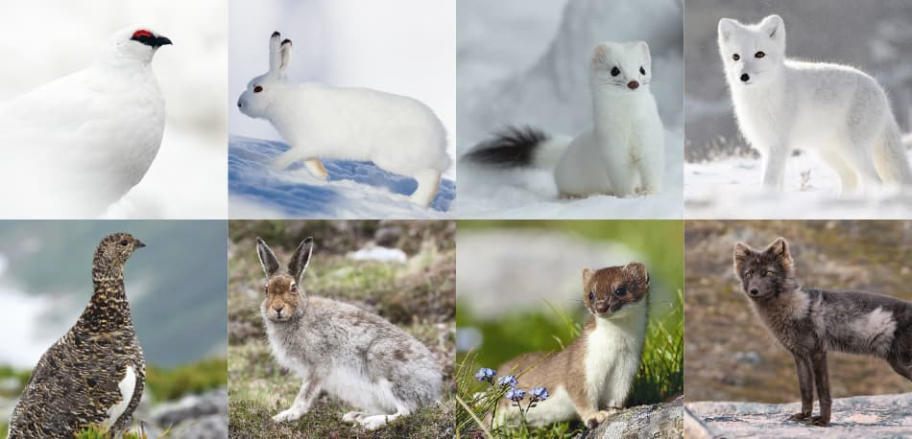
Flora & Fauna

